Slide 1

Orientações Sprint 3

Slide 2
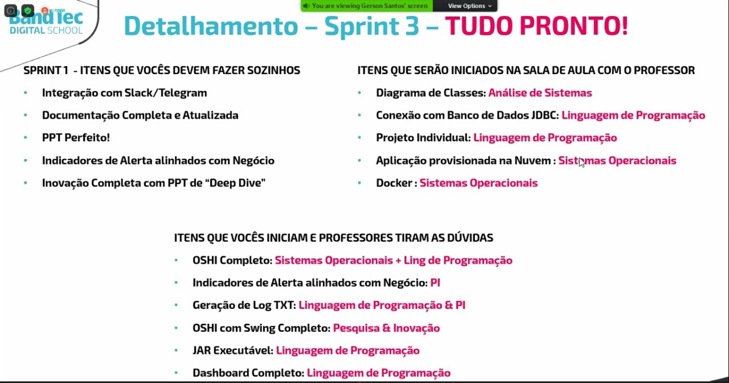



Fazer conexão da tela de cadastro de máquinas com o banco
Fazer o Deployment da aplicação
Arrumar o layout dos gráficos
Arrumar o UML de classes
Verificar responsividade do site
Slides do ppt perfeito
DONE
Banco no Azure
DOING
ESPERAR

Slide 3
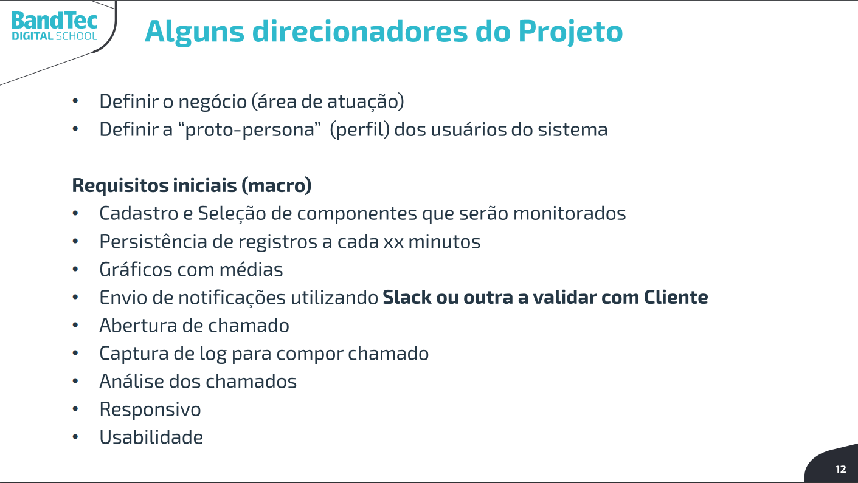
DONE
DOING
TO DO

